Slide 1

سـ
س

Slide 2
سا
سو
سي

Slide 3
سـَ
سـُ
سـِ

Slide 4
كلمات تبدأ بحرف سـ س

Slide 5

سُلم

Slide 6

سَفينة

Slide 7

سُنبلة

Slide 8
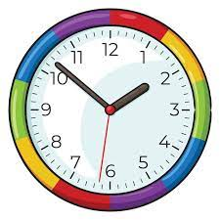
ساعة

Slide 9
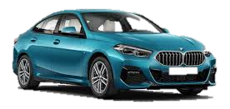
سَيارة

Slide 10
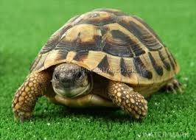
سُلحفاة

Slide 11
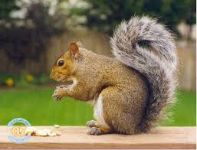
سِنجاب

Slide 12

سِن

Slide 13

سَحابة

Slide 14

سَماء

Slide 15
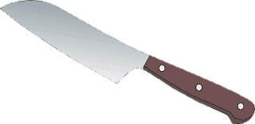
سِكين

Slide 16
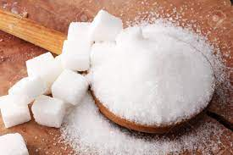
سُكر

Slide 17

سَرير

Slide 18

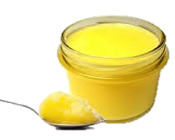
سَمن

Slide 19

سَمكة

Slide 20

سِتارة

Slide 21
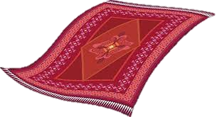
سِجادة

Slide 22
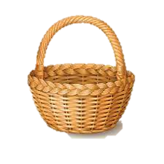
سَلة

